Slide 1
  Предмет и метод экономики

Slide 2
Слово «экономика» имеет несколько значений.
Экономика – это:
хозяйство страны или вся система мирового хозяйства;
сово­купность общественных отношений в сфере производства, обме­на, распределения и потребления благ и услуг;
наука, изучающая хозяйственную деятельность людей.
Объект исследования экономической теории – экономические явления и процессы.
Предмет – хозяйственная деятельность людей в условиях ограниченных ресурсов.

Slide 3
В структуре экономики как учебной дисциплины выделают три раздела: введение в экономику, микро- и макроэкономику.
1. Введение в экономику изучает основополагающие категории рыночного хозяйства, функционирование рынка, его механизмы, проблемы потребительского поведения.
2. Микроэкономика изучает экономику на уровне отдельных экономических субъектов: домохозяйств, фирм. В данном разделе изучаются издержки производства, условия получения максимальной прибыли и дохода, формирование объемов производства, состояние отдельных рынков.
3. Макроэкономика изучает функционирование экономической системы в целом, на уровне государства. Объектом изучения являются формирование общественного продукта, макроэкономические показатели и макроэкономические проблемы, влияние экономической политики проводимой государством на национальную экономику.

Slide 4
Методы экономического анализа
Экономическая наука ис­поль­зу­ет разные методы исследования.
Методы исследования – способы исследования, применяемые в науке, с помощью которых создаются экономические категории и законы.
К методам относятся:
Формальная логика – изучает законы и правила мышления. Включает:
Анализ – исследование отдельных частей изучаемого явления. Синтез – изучение отдельных частей изучаемого явления как единого целого.
Индукция (исследование на основе фактов) и дедукция (движение исследования от теории к фактам)
Сравнение (определяет сходство или различие явлений), аналогия (позволяет перенести свойства с известного явления на неизвестное)

Slide 5
Общенаучные методы (диалектика, метод абстракции – отвлечение от второстепенного, не составляющего сущность экономического явления), сочетание исторического и логического. Диалектика – это наука о наиболее общих законах развития природы, общества и человеческого мышления. Диалектика рассматривает экономическая науку как целостную систему категорий и законов в их взаимосвязи и развитии.
Экономические методы. К ним относятся позитивный и нормативный анализ, на основе чего различают позитивную и нормативную экономику. Позитивная экономика, исходя из накопленных знаний и опыта, отвечает на вопрос что есть. Нормативная экономика – как должно быть и что нужно для этого сделать.
Методы смежных наук: экономико-математическое моделирование; статистические методы; экономические эксперименты.

Slide 6
  Понятие потребностей, блага, экономических ресурсов
Потребность – это нужда в чем-либо необходимом для поддержания жизнедеятельности и развития организма, развития личности, требующая удовлетворения.
Виды потребностей (по А. Маслоу):
физиологические (в питье, еде и т.д.);
в безопасности (защите от боли, страха и т.д.)
социальные (потребность в любви, причастности к какой-либо группе и т.д.);
в уважении (в признании, одобрении, значимости);
в саморазвитии (реализации способностей, личном совершенствовании и т.д.).

Slide 7
Аксиомы теории потребностей А. Маслоу:
первые два уровня потребностей – врожденные, следующие – приобретенные;
потребности каждого нового уровня становятся актуальными после удовлетворения потребностей предыдущих уровней;
сила воздействия потребности есть функция от степени ее удовлетворения.
Аксиомы потребностей в экономической теории:
потребности человека безграничны и неутолимы;
по мере удовлетворения потребностей, потребности возрастают.

Slide 8
Блага – средства, предназначенные для
удовлетворения потребностей.
Различают:
свободные блага – не являются результатом производственной деятельности;
экономические блага – являются результатом производственной деятельности.
В свою очередь экономические блага делятся на частные и общественные, долговременные и недолговременные, взаимозаменяемые и взаимодополняемые.

Slide 9
Ресурсы – это природные и социальные силы, которые вовлечены или могут быть вовлечены в процесс производства или использованы для удовлетворения потребностей в форме участия в производстве.
Экономические ресурсы или факторы производства включают пять групп:
  природные ресурсы или земля;
  трудовые ресурсы;
  инвестиционные ресурсы или капитал;
  предпринимательские способности;
  информацию.

Slide 10
  Наличные ресурсы ограничены, их меньше, чем необходимо для удовлетворения потребностей при данном уровне общественного развития. Ограниченность означает, что одновременное и полное удовлетворение всех потребностей невозможно.
Ограниченность ресурсов приводит к следующим экономическим последствиям:
ограниченное производство по отношению к потребностям;
стремление к наилучшему и эффективному использованию ресурсов, которое конкретизируется в одном из фундаментальных принципах рыночной экономики: минимум затрат – максимум результат. Чтобы добиться наиболее эффективного использования ресурсов общество должно обеспечить полную занятость и полный объем производства;
редкость ресурсов делает все экономические блага платными.

Slide 11
Ограниченность приводит к тому, что производство любого блага влечет за собой потерю возможности производить другое благо и использованием тех же ресурсов. Следовательно, любое благо имеет альтернативную стоимость и альтернативные издержки.
  Альтернативная стоимость – стоимостное измерение потерянной возможности получить другое благо, требующее тех же ресурсов.
Альтернативные издержки – это издержки одного блага, выраженные в другом благе, которым пришлось пренебречь.
Безграничность человеческих потребностей и ограниченность ресурсов приводит к невозможности удовлетворить в каждый данный момент любую потребность.

Slide 12
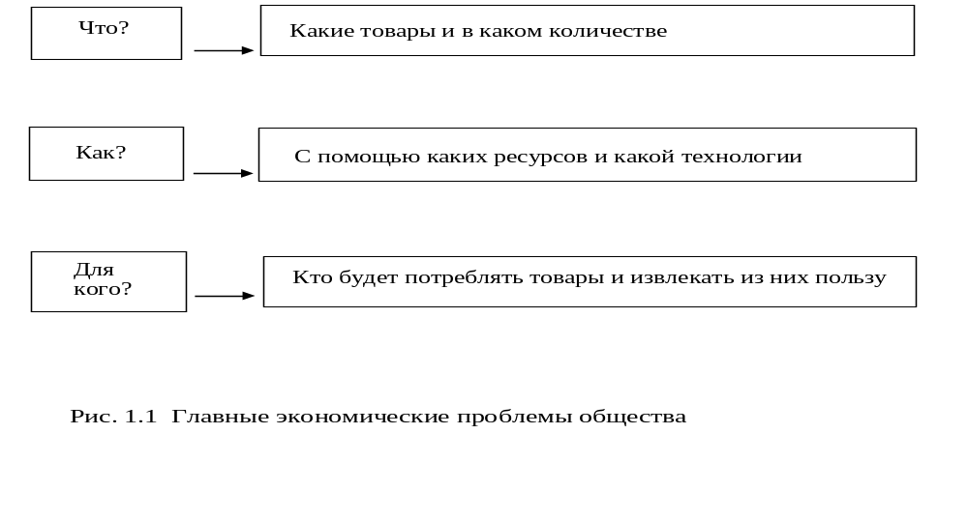
В условиях ограниченности решаются главные проблемы:

Slide 13
Экономический выбор – выбор наилучшего из альтернативных вариантов, когда достигается максимальное удовлетворение потребностей при имеющихся затратах. Такой выбор определяет экономическую эффективность, которую можно проиллюстрировать с помощью кривой производственных возможностей.

Slide 14
Кривая производственных возможностей – характеризует возможности общества по производству экономических благ при полном и эффективном использовании всех имеющихся ресурсов, а также при данном уровне развития технологии.
Условия построения КПВ
выпускается всего две группы товаров;
количество всех ресурсов ограничено и является величиной постоянной;
не меняется технология, техника и способы производства товаров и услуг;
рассматривается краткосрочный период деятельности;
экономика является закрытой.

Slide 15
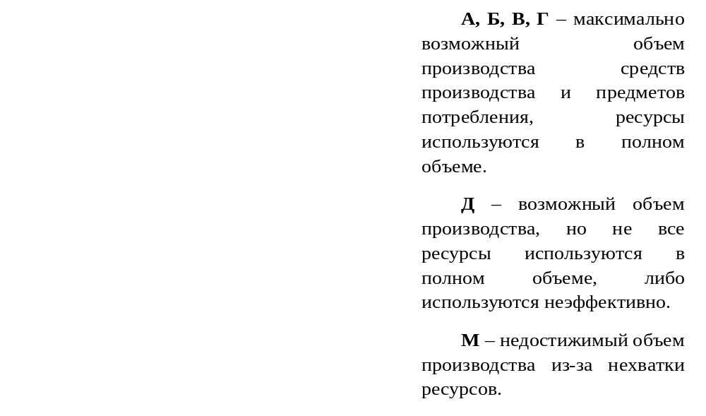
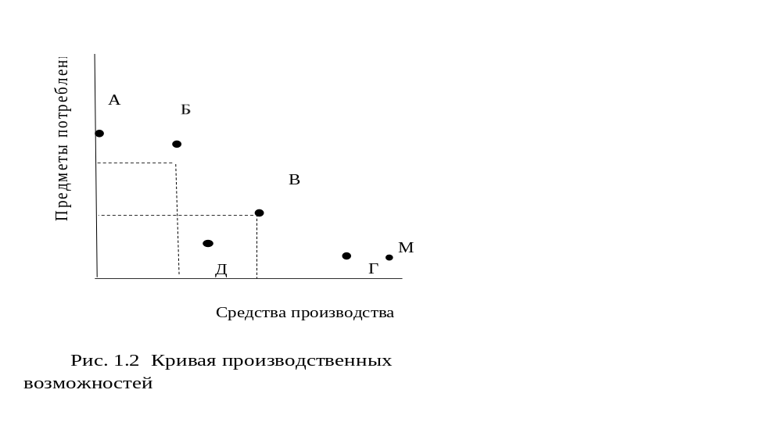


Slide 16
Характеристика КПВ
Каждая точка на кривой показывает максимальное производство обоих товаров одновременно.
Увеличение производства одного товара возможно только за счет одновременного уменьшения производства другого товара.
Форма кривой говорит о том, что при максимальном производстве одного продукта эффективность использования ограниченных ресурсов падает.

Slide 17
Задание 1
Андрей мог работать водителем с зарплатой, равной 25000 руб. в месяц. Также ему предлагали работу инструктора по вождению с зарплатой 27000 руб. в месяц. Однако он поступил в университет с годовой оплатой за обучение в размере 80000 руб.
а) Чему равна альтернативная стоимость его обучения?
б) Чему равна упущенная выгода его решения на первом году обучения, если Андрей имеет возможность в свободное время работать в магазине за 12000 руб. в месяц?

Slide 18
Решение
а) Экономисты при исследовании экономических процессов и явлений предполагают, что человек рационален. Поэтому наилучшим видом работы для Андрея могла быть работа инструктора по вождению, так как именно она приносит больший доход в год – 324000 руб. (27000∙12).
Это и будет альтернативная стоимость его оплаты за обучение. Другие виды работы во внимание не принимаются.
Альтернативная стоимость обучения = 324000 руб.
б) Упущенная выгода есть = недополученный доход + прямые затраты. Недополученный доход = 324000 – (12000∙12) = 180000 руб. Прямые затраты равны 80000 руб.
Значит, упущенная выгода равна: 180000 + 80000 = 260000 руб. Прочие затраты Андрея неизвестны. Поэтому в данном случае альтернативная стоимость лучше всего оценивается через упущенную выгоду.
Ответ:
а) Альтернативная стоимость обучения = 324000 руб.
б) Упущенная выгода = 260000 руб.

Slide 19
Задание 2
Сергей работает в соседнем городе. На работу он может ездить на рейсовом автобусе, электричке и на такси. В таблице представлены стоимость и время в пути в зависимости от вида транспорта.
На работу Сергей ездит на автобусе.
Определите:
а) При каком уровне почасовой оплаты труда ему будет экономически выгоднее ездить на электричке?
б) При какой почасовой зарплате он станет ездить на такси?
Вид транспорта | Время, час | Цена билета, руб.
Электричка | 1,5 | 25
Автобус | 1 | 50
Такси | 0,5 | 350

Slide 20
Решение
1. Экономия денежных средств при поездке на электричке составляет 25 рублей (50-25), при этом потеря времени составит 0,5 часа. На электричке будет экономически выгоднее ездить при уровне почасовой оплаты меньше 50 руб./час. (25+25)ч.
2. Экономия времени при поездке на такси составит 0,5 часа, при этом денежные затраты возрастут на 300 рублей (350-50)р. Ездить на работу на такси будет целесообразно в случае, если почасовая зарплата превышает 600 руб./час.(300+300)ч.
ПРИВОДИМ ВСЕ К ЧАСОВЫМ СТАВКАМ.
Ответ:
а) при уровне почасовой оплаты меньше 50 руб./час
б) при почасовой зарплате выше 600 руб./час

Slide 21
Задание 3
Дана таблица производственных возможностей выпуска стиральных машин и велосипедов. Определите:
а) альтернативные издержки на производство 3-й ед. стиральной машинки и 9-й ед. велосипеда;
б) общие альтернативные издержки на производство 3-х ед. стиральных машин.
Виды продукта | А | В | С | Д | Е
Стиральная машинка (ед.) | 0 | 1 | 2 | 3 | 4
Велосипед (ед.) | 10 | 9 | 7 | 4 | 0

Slide 22
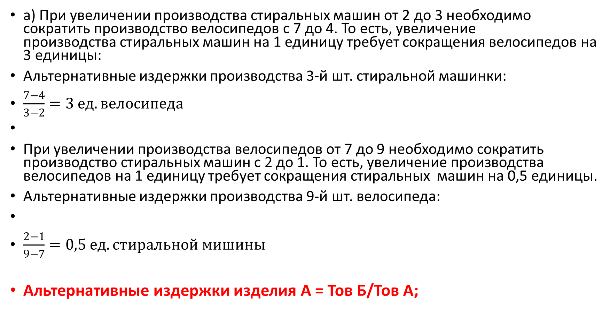
а) При увеличении производства стиральных машин от 2 до 3 необходимо сократить производство велосипедов с 7 до 4. То есть, увеличение производства стиральных машин на 1 единицу требует сокращения велосипедов на 3 единицы:
Альтернативные издержки производства 3-й шт. стиральной машинки:
$\frac{7−4}{3−2}=3 ед. велосипеда$
При увеличении производства велосипедов от 7 до 9 необходимо сократить производство стиральных машин с 2 до 1. То есть, увеличение производства велосипедов на 1 единицу требует сокращения стиральных машин на 0,5 единицы.
Альтернативные издержки производства 9-й шт. велосипеда:
$\frac{2−1}{9−7}=0,5 ед. стиральной мишины$
Альтернативные издержки изделия А = Тов Б/Тов А;

Slide 23
б) Общие альтернативные издержки на производство 3-х ед. стиральных машин выражаются в 6-и ед. велосипедов, которые не будут произведены при данном варианте. (1+2+3) из табл. стиральные машины.
Ответ:
а) альтернативные издержки равны: 3 ед. велосипеда и 0,5 ед. стиральной машины
б) общие альтернативные издержки 3-х ед. стиральных машин равны 6-и ед. велосипедов

Slide 24
Вопросы для обсуждения
Какие проблемы стоящие перед экономической теорией исследуются на микроуровне, какие на макроуровне.
Какие виды ресурсов вы знаете?
Какие делаются допущения при построении КПВ?
Всякие ли затраты которые несет производитель являются альтернативными?
Какова вмененная (альтернативная) стоимость учебы в ТПУ?
Дайте объяснение роста альтернативных издержек.
Каким образом традиционная, рыночная и командная экономические системы решают проблему редкости ресурсов?
Поделится на команды и обсудить вопросы. У каждой команды свои вопросы (по 4). Командам дать ответы на вопросы другой команды. И проверить во время обсуждения.

